Slide 1
Виды плавания
Выполнила учитель физической культуры Алексеева Д.А

Slide 2
Плавание.
Плавание-вид спорта, заключающийся в преодолении вплавь за наименьшее время различных дистанций. При этом в подводном положении по действующим ныне правилам разрешается проплыть не более 15 м после старта или поворота; скоростные виды подводного плавания относятся не к плаванию, а к подводному спорту.
-кроль на спине
-брасс
-баттерфляй

Slide 3
Кроль.
Вольный стиль — дисциплина плавания, в которой пловцу разрешается плыть любыми способами, произвольно меняя их по ходу дистанции. В настоящее время все пловцы используют кроль.

Slide 4
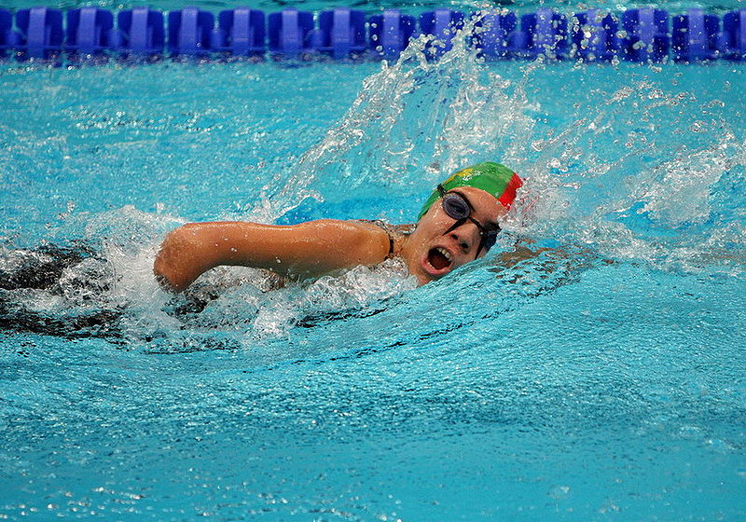
Кроль.

Slide 5
Кроль на спине.
Плавание на спине впервые было включено как самостоятельный вид на Олимпийских играх 1900 года. В первые годы пловцы пользовались перевёрнутым брассом. Первым крупного успеха в плавании кролем на спине добился американец Гарри Хебнер, победивший на Олимпийских играх 1912 года; после этого в плавании на спине кроль быстро вытеснил брасс.
Старт в плавании на спине производится из воды: спортсмен, находясь лицом к тумбочки, держится обеими руками за стартовые поручни, ногами упираясь в бортик бассейна. Исключая момент выполнения поворота, спортсмен должен плыть на спине; «нормальное положение на спине может включать вращательное движение тела в горизонтальной плоскости до 90° включительно; положение головы не регламентируется». Спортсмен может быть полностью погружен в воду только «во время поворота, на финише и на расстоянии не более 15 м после старта и каждого поворота».

Slide 6
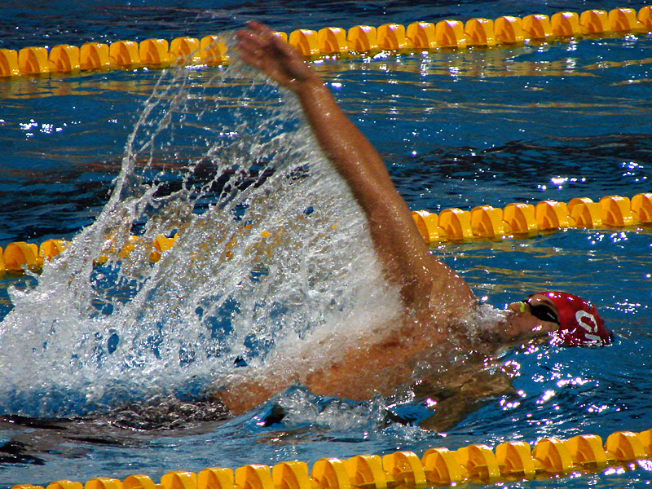
Кроль на спине.

Slide 7
Брасс.
Плавание брассом стало отдельным видом программы на Олимпийских играх 1904 года. В середине 1930-х годов в США и (чуть позже) в СССР появилась новая, более скоростная разновидность брасса — баттерфляй, который вытеснил классический брасс. С 1953 года ФИНА выделила баттерфляй в самостоятельную дисциплину (в СССР подобное разделение произошло в 1949 году).

Slide 8
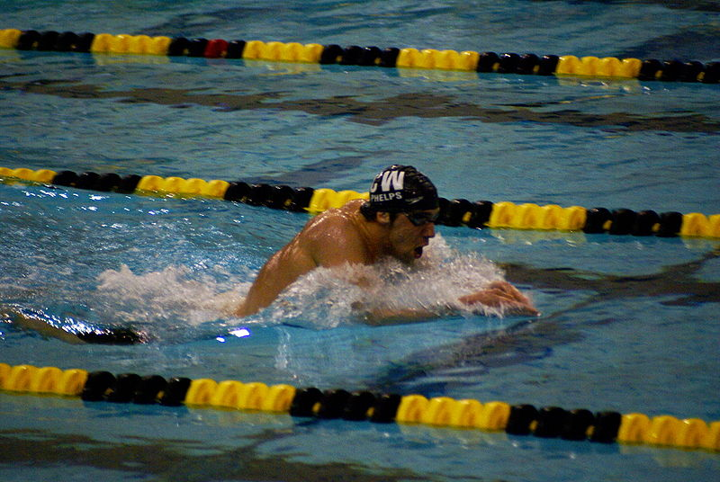
Брасс.

Slide 9
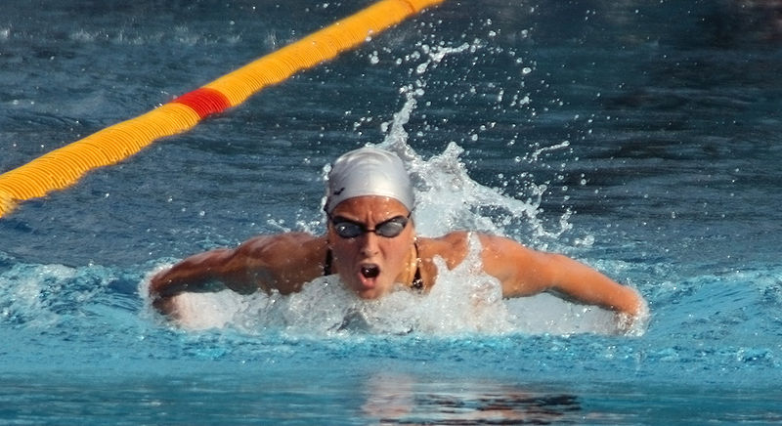
Баттерфляй.

Slide 10
Комплексное плавание, комбинированная эстафета.
Комплексное плавание — дисциплина, в которой пловец равные части дистанции преодолевает баттерфляем (добавлен в 1953 году), на спине, брассом и вольным стилем. Комбинированная эстафета — эстафета, в которой участники преодолевают свои этапы разными стилями: на спине, брассом, баттерфляем (добавлен в 1953 году), вольным стилем. При этом «вольный стиль» означает любой стиль, кроме плавания на спине, брасса и баттерфляя.
В программу официальных международных соревнований комплексное плавание входит с 1961 года, комбинированная эстафета — с 1957 года. В программу чемпионатов России и СССР комбинированная эстафета входила и ранее: в 1914—1934 — 4×100 м (входило также плавание на боку), в 1936 и 1947—1951 — 3×100 м, с 1953 — 4×100 м.

Slide 11
Игры на воде.

Slide 12
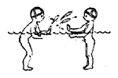
«Морской бой.»
«Морской бой». Стать лицом друг против друга на расстоянии полутора-двух шагов, каждый играющий брызгает водой в партнера. Проигрывает тот, кто первый начнет вытирать лицо руками или повернется к партнеру спиной.

Slide 13
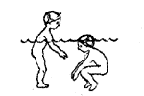
«Сосчитай».
«Сосчитай». Встать парой друг против друга. Один, приседая, погружается в воду и открывает глаза. Другой показывает ему под водой (на расстоянии 30—40 см от глаз) разное количество пальцев. Поднявшись из воды, отгадывающий говорит, сколько пальцев он увидел. Затем отгадывает партнер.

Slide 14
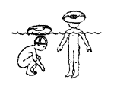
«Надень круг».
«Надень круг». Положить перед собой резиновый круг и, сделав вдох, погрузиться в воду так, чтобы, вставая, надеть круг на голову.

Slide 15
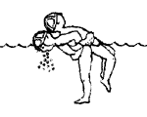
«Весы».
«Весы». Встать парой спиной друг к другу, продев руки под локти партнеру. Каждый, поочередно наклоняясь вперед, отрывает партнера ото дна, опускает свое лицо в воду и делает выдох. Находящийся над водой не должен сгибать и поднимать ноги.

Slide 16
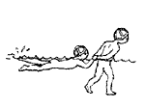
«Самая быстрая пара».
«Самая быстрая пара». Разбиться на пары (первые и вторые номера) и занять место на старте. Вторые номера встают за первыми.

Slide 17
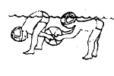
«Эстафета с мячом».
«Этафета с мячом». Выстроить две команды в колонну по одному, на 2— 3 шага одна от другой. Дистанция между игроками в колоннах — 1 шаг, положение ног—шире плеч. У стоящих впереди (капитанов) в руках мяч. По сигналу капитана наклониться и передать между ног мяч стоящему сзади, тот передает мяч дальше. Последний, получив мяч, бежит с ним к возглавляющему колонну, и игра возобновляется. Побеждает команда, капитан которой первым встанет во главе колонны.

